Slide 1
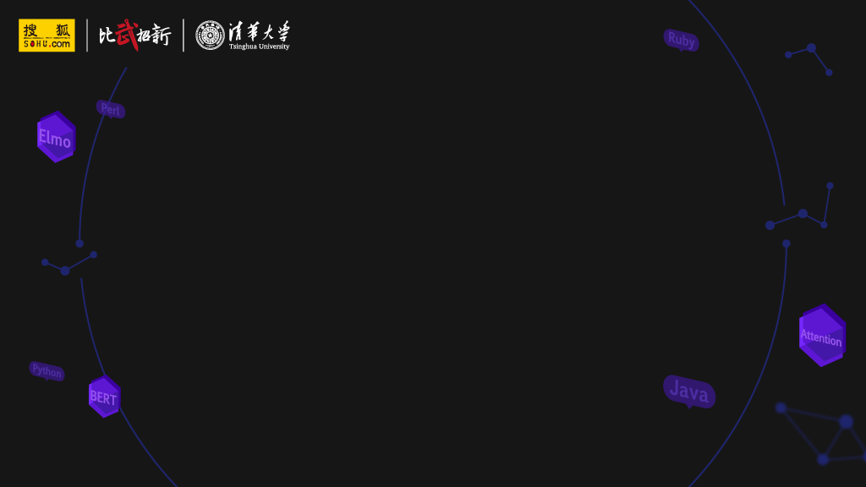
2019 搜狐校园算法大赛
队伍名：我想去北京
A榜：第6名
B榜：第10名

Slide 2

01
02
03
04
05
队伍介绍
赛题分析
实体识别
情感分析
总结改进
Team
Introduction
Question
Analysis
Named Entity
Recognition
Sentiment
Analysis
Summary
Improvement

Slide 3
01
Team Introduction
队伍介绍

Slide 4




01
队伍介绍
Team Introduction
田佳来
北京信息科技大学
研二
李明豪
深圳大学
研二
林浩星
深圳大学
研二
朱帅
华中科技大学
研一

Slide 5
02
Question Analysis
赛题分析

Slide 6
02
赛题分析
Question Analysis
给定若干文章，判断文章的核心实体以及对核心实体的情感态度。每篇文章识别最多三个核心实体，并分别判断文章对上述实体的情感倾向（积极、中立、消极三种）
竞赛任务：
字段 | 说明
newsId | str类型，新闻对应的唯一标识
title | str类型，新闻标题
content | str类型，新闻主体内容
coreEntityEmotions | list类型，其中的元素是dict类型，键entity对应实体，键emotion为该实体的情感
数据集：

Slide 7
02
赛题分析
Question Analysis
情感分析
实体识别

Slide 8
03
Named Entity Recognition
实体识别

Slide 9
03
实体识别
Named Entity Recognition
—— 实体识别的发展
基于先验知识
基于特征工程
基于神经网络
我们的方法
常见的特征包括：语法、词嵌入向量、是否句子开头、触发词等；常用的分类器包括HMM、SVM、CRF以及决策树等。
不需要标注的训练数据，而是依赖于词典资源和领域的专业知识。
基于字符级和单词级的词嵌入向量，通过序列标注的方式进行命名实体识别。
结合上述三种方法。

Slide 10
03
实体识别
Named Entity Recognition
—— 实体识别的过程
基于文本内容，采用分词、n-gram以及词性标注的方法召回候选词
设计和单词、词向量、新闻类别等相关的特征，对候选词进行分类
候选词集
特征工程
采用pseudo的方法分类实体，基于多特征的方法对不同新闻实体个数的预测
通过多模型识别结果的交集、并集操作，以及依据转化率的最大匹配方法
其他尝试
模型融合

Slide 11
03
实体识别
Named Entity Recognition
—— 获取候选词集
不同情况下训练集单词覆盖率
100%
87.7%
89.5%
94.5%
84.7%
80%
71.4%
60%
50.3%
40%
36.4%
35.3%
35.4%
33.4%
20%
0%
pkuseg
jieba
hanlp
pkuseg
jieba
hanlp
jieba
jieba
Bert
Bert + jieba
基于分词
基于n-gram
基于Bert

Slide 12
03
实体识别
Named Entity Recognition
—— 获取候选词集
训练过程
训练集
参数调试
将训练集实体相关的句子取出，按照256的长度输入
尝试使用不同的句子长度（128、512），以及不同的epoch
BERT
测试集
预测结果
将测试集按照句子分割符号进行划分，按照256的长度进行输入
对预测结果进行清洗，清除之前加入的替换字符
预测过程

Slide 13
03
实体识别
Named Entity Recognition
—— 特征工程
单词特征
构建特征
数值型特征
tfidf、text_rank、tf、idf、word_distance、word_len
单词特征
词向量特征
比值型特征
共现矩阵特征
新闻类别特征
word_len_ratio、tf_ratio
类别型特征
特征选择
cixing、has_num、has_char、occur_in_title

Slide 14
03
实体识别
Named Entity Recognition
—— 特征工程
词向量特征
构建特征
距离特征
词向量和文本向量的余弦距离cosine、欧氏距离euclidean
单词特征
词向量特征
共现矩阵特征
新闻类别特征
矩阵统计特征
同一篇文章词向量相似度矩阵的统计特征，包括均值、方差、标准差、偏度以及峰度等
特征选择

Slide 15
03
实体识别
Named Entity Recognition
—— 特征工程
共现矩阵特征
构建特征
统计特征
单词特征
词向量特征
同一篇文章单词共现矩阵的统计特征，以及共现矩阵一阶差分的统计特征，包括均值、方差、标准差、峰度、偏度等
共现矩阵特征
新闻类别特征
特征选择

Slide 16
03
实体识别
Named Entity Recognition
—— 特征工程
新闻类别特征
构建特征
主题特征和聚类特征
单词特征
词向量特征
基于文章之间单词的共现矩阵得到LDA主题特征
基于docvector进行Kmeans聚类得到Kmeans类别特征
共现矩阵特征
新闻类别特征
特征选择

Slide 17
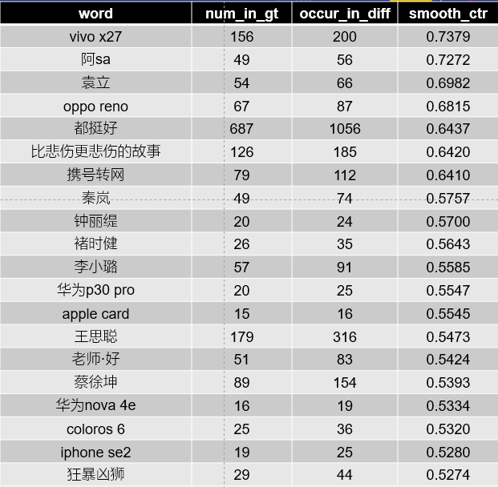
03
实体识别
Named Entity Recognition
—— 特征工程
都挺好
687
美国
487
科创板
479
华为
472
苹果
419
a股
394
5g
346
黄金
329
329
小米
306
中国
300
苏大强
242
杨幂
230
印度
217
oppo
211
腾讯
204
iqoo
187
俄罗斯
186
王思聪
179
原油
175
微信
173
单位 / 次
0
100
200
300
400
500
600
700
word | num_in_gt | occur_in_diff | smooth_ctr
vivo x27 | 156 | 200 | 0.7379
阿sa | 49 | 56 | 0.7272
袁立 | 54 | 66 | 0.6982
oppo reno | 67 | 87 | 0.6815
都挺好 | 687 | 1056 | 0.6437
比悲伤更悲伤的故事 | 126 | 185 | 0.6420
携号转网 | 79 | 112 | 0.6410
秦岚 | 49 | 74 | 0.5757
钟丽缇 | 20 | 24 | 0.5700
褚时健 | 26 | 35 | 0.5643
李小璐 | 57 | 91 | 0.5585
华为p30 pro | 20 | 25 | 0.5547
apple card | 15 | 16 | 0.5545
王思聪 | 179 | 316 | 0.5473
老师·好 | 51 | 83 | 0.5424
蔡徐坤 | 89 | 154 | 0.5393
华为nova 4e | 16 | 19 | 0.5334
coloros 6 | 25 | 36 | 0.5320
iphone se2 | 19 | 25 | 0.5280
狂暴凶狮 | 29 | 44 | 0.5274

Slide 18
03
实体识别
Named Entity Recognition
—— 特征工程
特征的重要性排名（前15）
25000
22613
20000
19621
19494
17831
17754
17603
15955
15945
15784
15608
15158
15038
15000
14698
14093
14056
10000
5000
0
tf_ratio
occur_kurt
num_in_gt
Cosine
Euclidean
tfidf_index
coocur_skew
coocur_mean
diff_occur_skew
tfidf
word_distance
diff_sim_mean
ctr
diff_sim_skew
diff_coocur_kurt

Slide 19
03
实体识别
Named Entity Recognition
—— 模型融合
基于交集和并集的策略
模型 | A榜（实体部分） | B榜（实体部分）
LGB | 0.5771 | 0.5960
基于交并集的融合 | 0.6045 | 0.6394
基于转换率和规则后处理 | 0.6118 | 0.6431
对Bert在不同参数下的结果取并集
将Bert的并集与3个树模型的单模最好结果取交集
如果交集的结果出现在标题中，或者在文章中出现两次以上，则添加进最终词表中
基于转化率和规则的后处理
对于结果中有包含关系的长词和短词，根据最大匹配和转化率选择

Slide 20
03
实体识别
Named Entity Recognition
—— 其他尝试
基于神经网络的方法
实体数量预测模型
基于伪标签的方法
Ernie模型词性标注

Slide 21
04
Sentiment Analysis
情感分析

Slide 22
04
情感分析
Sentiment Analysis
—— 情感分析发展
基于情感字典的方法
将正面情感的单词指定一个正的SO值，将表达负面情感的单词指定一个负的SO值，基于SO值对情感分类。
基于神经网络的方法
基于字符向量和词向量，通过神经网络对情感进行分类。或者是按照序列标注的方式，对Aspect的情感进行分类。
我们的方法
我们采用了神经网络的方法，提取每一个实体对应的语句，按照文档分类的方法，对实体的情感进行分类。

Slide 23
04
情感分析
Sentiment Analysis
—— 网络结构
Seq Embedding
网络结构描述
选出包含实体的语句，设置语句的最大长度为400，对语句分词并embedding
通过2层双向LSTM进行特征获取
通过Capsule层对特征聚类，获取语句的结构化特征
通过3层MLP获取最终的分类结果
BiLSTM
Capsule
MLP

Slide 24
04
情感分析
Sentiment Analysis
—— 网络结构
Seq Embedding
Seq Embedding
LSTM
LSTM
Conv1
Conv4
GRU
ReLU
ReLU
Max Pooling
BN
BN
Average Pooling
Max Pooling
Max Pooling
GRU
Output1
Output1
GRU
Output1

Slide 25
04
情感分析
Sentiment Analysis
—— 模型融合
模型 | 准确率（Accuracy） |  | 最终成绩（情感+实体）
 | A榜 | B榜 | A榜 | B榜
神经网络 | 60.8% | 71.6% | 0.4918 | 0.5517
多模型融合 | 61.1% | 71.8% | 0.4928 | 0.5524
基于规则的方法 | 61.3% | 72.1% | 0.4935 | 0.5536

Slide 26
05
Summary Improvement
总结改进

Slide 27
05
总结改进
Summary Improvement
1
对数据的分析和理解做得不够到位
2
基于BERT的fine-tuning比较粗糙
3
情感分析模型比较传统，创新不足

Slide 28
Thank you
Q & A

